Slide 1



QA בודק תוכנה
אלכס גורבצ'וב

Slide 2
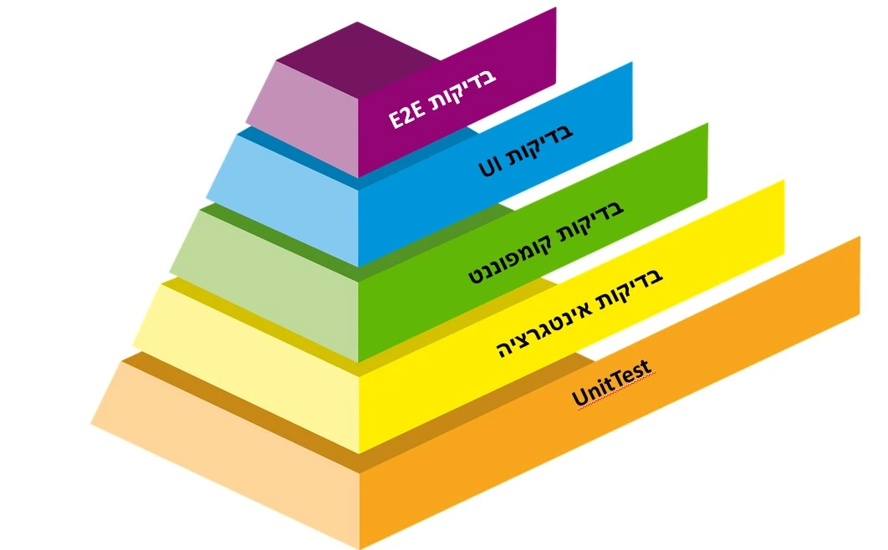
ארגון בדיקות
ניהול הבדיקות
לאחר שהבנו כיצד לבדוק, נצלול במודול הזה לניהול הבדיקות:
מה מבנה צוות הבדיקות ומה התפקידים של בעלי התפקידים השונים?
כיצד מתכננים פרויקט בדיקות?
איך מעריכים את לוחות זמני הבדיקות?
איך קובעים את אסטרטגיית הבדיקות?
כיצד משלבים ניתוח סיכונים בפרויקט הבדיקות?
איך דואגים לניהול תצורת תוצרי הבדיקות )הבודקה(?
כיצד מבצעים מעקב ובקרה על אופן התקדמות הבדיקות?
כיצד מדווחים על אירועים שהתגלו במהלך הבדיקות?
כיצד מנהלים תקלות ואירועים שהתגלו?

Slide 3
ארגון בדיקות
ניהול הבדיקות
נהוג כי המפתח יבדוק את הפיתוח של עצמו: הבדיקות יתבצעו במהירות ואף יחסכו כסף. אך, לצערנו הרב ישנם מספר הוכחות לכך שביצוע הבדיקות ע"י המפתח משפיע בצורה מזיקה על בדיקת הרכיב אותו פיתח:
למפתח אין שום אינטרס למצוא תקלות בעבודה של עצמו
מאוד קשה לזהות תקלות ברורות מאליהן בעבודה של עצמך (אחרת הן לא היו נגרמות מלכתחילה)
למפתח קל ופשוט להניח בטעות שחלק מסוים תקין כאשר עובדתית הוא אינו תקין (לרוב לא יוודא את ההנחה מול מסמך)
בודק עצמאי עשוי למנוע את המלכודות שהובאו לעיל:
משימתו היא למצוא תקלות בתוכנה
קל יותר לזהות תקלות בעבודתו של האחר (אין רגישות לחלק הנבדק)
בודק טוב לעולם אינו מניח הנחות, אלא מוודא מול מסמכים או גורמים בצוות

Slide 4
ארגון בדיקות
ניהול הבדיקות
מה חשוב בבדיקות עצמאיות?
הבדיקות יכולות להתבצע על ידי מפתחים - הם מכירים הכי טוב את הקוד.
הבדיקות יכולות להתבצע על ידי בודקים בתפקידים ספציפיים – הם מכירים את התפקיד שלהם הכי טוב
בדיקות יכולות להתבצע על ידי אנשים אחרים- כמו לקוחות, או בודקים בעלי מיומנויות מיוחדות
ההטיה הקוגניטיבית - כלומר חוסר היכולת שלנו להשתחרר מדפוסי החשיבה שלנו ולראות
את המצב באופן אובייקטיבי היא הסיבה העיקרית לצורך בעצמאות הבדיקות

Slide 5
ארגון בדיקות
ניהול הבדיקות
חסרונות העצמאות בבדיקות:
בידוד מצוות הפיתוח עשוי לגרום לבעיות תקשורת (העקרון המרכזי הוא מהיבט פסיכולוגי - קשרי עבודה, כפיפות ניהולית ועוד)
מפתח עשוי לאבד רגש אחריות עבור איכות המוצר, עד כדי אי ביצוע בדיקות מפתח לפני העברה לבדיקות מתקדמות יותר
בודק עצמאי עשוי להפוך לצוואר בקבוק בפרויקט (כתוצאה מהסעיף הנ"ל - ייאלץ לבצע יותר בדיקות בגלל האיכות הנמוכה של הקוד)
מידע נעלם בין המעברים

Slide 6
ארגון בדיקות
ניהול הבדיקות
יתרונות העצמאות בבדיקות:
בודקים עצמאיים יכולים לזהות סוגים שונים של כשלים בהשוואה למפתחים: בגלל הרקע שלהם, הפרספקטיבות הטכניות, ההטיות שלהם.
בודקים עצמאיים יכולים: לאמת, לאתגר, להפריך הנחות של בעלי עניין במהלך עיצוב ויישום המערכת.
ביצוע בדיקות ע"י בודק עצמאי, ישנם מספר רמות עצמאות:
הבודק הוא המפתח (בודק לעצמו את הקוד) - ללא עצמאות
בודק עצמאי מתוך צוות הפיתוח יבצע בדיקה למפתח בצוות
צוות בדיקות עצמאי בתוך הארגון אשר מדווח למנהל הפרויקט
בודק עצמאי מהמגזר העסקי - משתמש
מומחה בדיקות חיצוני (כגון: מומחה הבטחת איכות)
צוות בדיקות מחברה חיצונית

Slide 7
ארגון בדיקות
רמת העצמאות במתודולוגיות השונות
במתודולוגיותAgile הדגש הוא על תקשורת פנים צוותית
על פי מתודולוגיות אלו, הבודקים הם חלק מצוות הפיתוח
הבודקים יכולים להשתייך לקבוצת בדיקות עצמאית
גם מנהלי המוצר יכולים לבצע בדיקות קבלה כדי לאמת את סיפורי המשתמש בסוף כל איטרציה

Slide 8

ארגון בדיקות
משימות של מנהל בדיקות ובודק
הפעילויות והמשימות של כל אחד מבעלי התפקידים תלויים:
במוצר, בפרויקט, באנשים עצמם ובארגון
אחראי על תכנון הבדיקות
עצמן וביצוען
לנהל...
אחראי על תהליך הבדיקות:
משימות תכנון הפרויקט, המעקב והבקרה

Slide 9

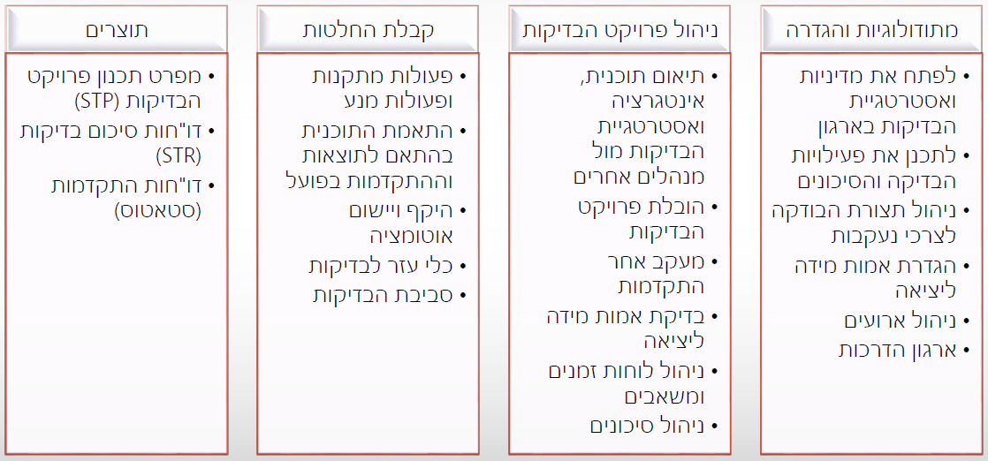
ארגון בדיקות
משימות של מנהל בדיקות ובודק
מנהל הבדיקות בארגון

Slide 10
ארגון בדיקות
משימות של מנהל בדיקות ובודק
מנהל הבדיקות בארגון
אופן הביצוע משתנה בהתאם למחזור החיים של פיתוח התוכנה:
בפיתוח אג'ייל
משימות הבדיקה והבקרה היומית מתבצעות על ידי הצוות
הבודק הוא חלק מהצוות
ניהול כוח אדם יכול להתבצע ללא קשר לעבודה המקצועית. כלומר על ידי מנהל בדיקות חיצוני לצוות המפתח (מאמן בדיקות)

Slide 11
ארגון בדיקות
משימות של מנהל בדיקות ובודק
דוגמאות למשימות באחריות מוביל הבדיקות
אחראי לתיאום אסטרטגיית הבדיקות ותוכנית הבדיקות מול תכנית הפרויקט הכללית
כתיבת מסמך ה-STP (אסטרטגיית הבדיקות, שיטת הבדיקות ועוד)
תכנון הבדיקות (בהתאם לתוכן המערכת, מטרת הבדיקות והסיכונים) כולל בחירת גישת הבדיקות, הערכת לוחות הזמנים, חישוב עלויות בדיקה, משאבים נדרשים כולל כ"א, הגדרת רמות הבדיקה הנדרשות, סבבי הבדיקה וניהול התקלות
הצגת פרספקטיבת הבדיקות במשימות נוספות בפרויקט (לדוגמא: ניתוח משמעות הוצאת גרסת ביניים ללקוח מבחינת עלויות בדיקה וסיכונים)
ייזום ופיקוח על שלב כתיבת התסריטים וביצוע הבדיקות. מעקב אחר תוצאות הבדיקה ואימות תנאי הסף לסיום הבדיקות

Slide 12
ארגון בדיקות
משימות של מנהל בדיקות ובודק
התאמת תכנית הבדיקות בהתאם לתוצאות ולקצב ההתקדמות, כולל פעולות מתקנות במקרה של פערים (לדוגמא: הוספת סבב בדיקות במקרה של ריבוי תקלות בסבבים מוקדמים)
הגדרת ניהול תצורה של מסמכי הבדיקות לצורך שמירה על עקיבות
הגדרת מדדי עבודה למדידת קצב התקדמות ולהערכת איכות המוצר
קבלת החלטות בנוגע לאוטומציה ושימוש בכלים
קבלת החלטות בנוגע לסביבת הבדיקות

Slide 13
ארגון בדיקות
משימות של מנהל בדיקות ובודק
תפקידי הבודק:
רמות בדיקה עבור כל פרויקט תוכנה משתנות בהתאם לסיכונים השונים. רמות הבדיקה ייקבעו בהתאם ע"י הגורמים האחראים לביצוע הבדיקות בכל רמה.
בשנים האחרונות המודעות והצורך לבדיקות רק עולה ואיתם עולה הדרישה לביצוע בדיקות ע"י בודק מקצועי. היום, בודק טוב ידוע כאחד בעל ידע מקצועי, בעל מומחיות בניתוח הבדיקות, עיצוב הבדיקות או ביצוע בתכנון וביצוע בדיקות אוטומטים.
רמות הבדיקה עשויות להשפיע על המבצע ועל תחום האחריות שלו. לדוגמא:
בדיקות יחידה ואינטגרציה בין יחידות שמבוצעות ע"י תוכניתנים
בדיקות קבלה שמבוצעות ע"י משתמשים ומומחי בידע העסקי של המערכת

Slide 14

ארגון בדיקות
משימות של מנהל בדיקות ובודק
דוגמאות למשימות באחריות הבודק
ביצוע בקרה או/ו השתתפות בכתיבת מסמך תכנון הבדיקות
ביצוע בקרה למסמכי בדיקות שנכתבו ע"י בודק אחר בצוות
ניתוח, בקרה והערכת דרישות המשתמש, אפיונים ומודלים של המערכת הבדיקות לצורך הערכת רמת יכולת הבדיקה (testability)
כתיבת מקרי בדיקה/תסריטים
פיקוח על הקמת סביבת הבדיקות (בתיאום עם מנהל המערכת)
הכנה והשגת נתוני הבדיקה
הטמעת הבדיקות בכל הרמות הבדיקה : ביצוע הבדיקות, דיווח התקלות, הערכת מוכנות המערכת והצגת סטיות בין התכנון לביצוע
שימוש בכלי ניהול וביצוע הבדיקות
תכנון וביצוע בדיקות אוטומטיות

Slide 15

ארגון בדיקות
משימות של מנהל בדיקות ובודק
תפקידים נוספים בתחום הבדיקות (הנושא אינו כלול במבחן)
לקוח - יספק תקציב לפרויקט
מנהל הפרויקט - יספק ידע מקצועי ויהיה מעורב בתהליך הבדיקה על מנת שיוכל להעביר מידע ללקוח
המשתמש - יספק ידע מהמערכת הנוכחית ויגדיר דרישות עבור המערכת החדשה
מנתח המערכת - אחראי ליצירת מסמך דרישות או/ו אפיון עפ"י שיחותיו עם הלקוח
מעצב טכני - אחראי לכתיבת מסמך העיצוב (design) הכולל מידע טכני בנוגע לתקשורת ולבסיסי
הנתונים
המפתח - יספק מידע מקצועי בנוגע לקוד הנכתב ואף יבצע בדיקות יחידה. בשלב הסופי יקרא המפתח
לבצע תיקונים אחרונים

Slide 16

שאלות?

